Slide 1
Equipe de liaison Caroline Bartolini-Sourd, infirmière Lorena Bassini, médecin Raffaele Lepore, infirmier Sonia Romaniello, assistante sociale

Slide 2
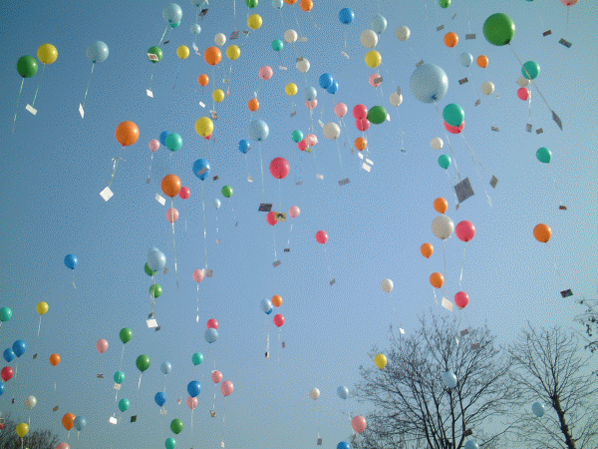
PROXIMITE ET COMMUNAUTE DE LA NECESSITE DE LA LIAISON…
Janvier 2014

Slide 3
Recherche de modèles
Agent de liaison
Educateur de rue
Travail hors mur
Liaison communautaire

Slide 4
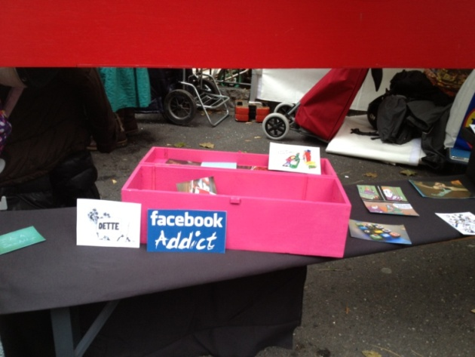
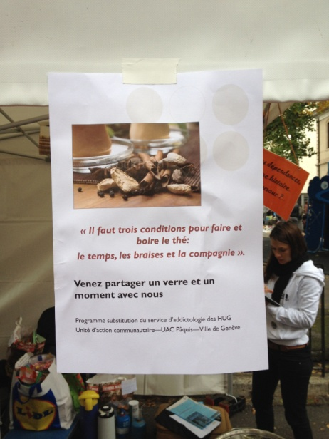
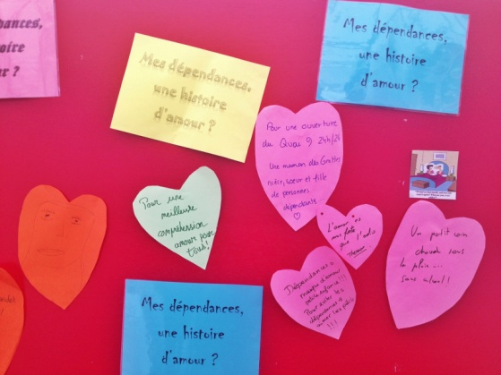
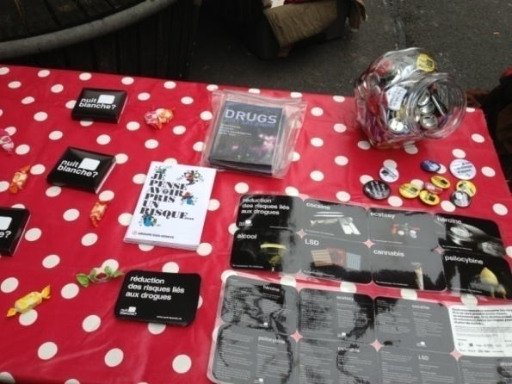

Slide 5
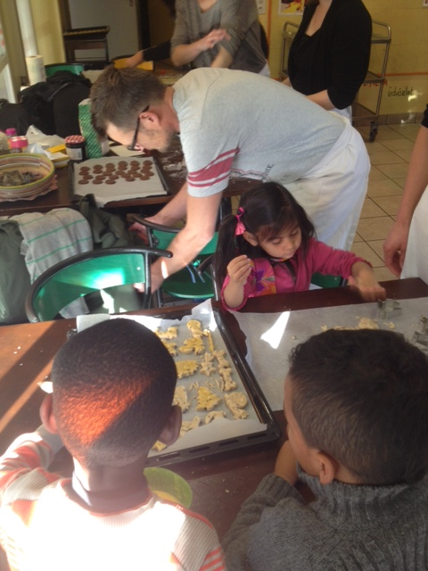
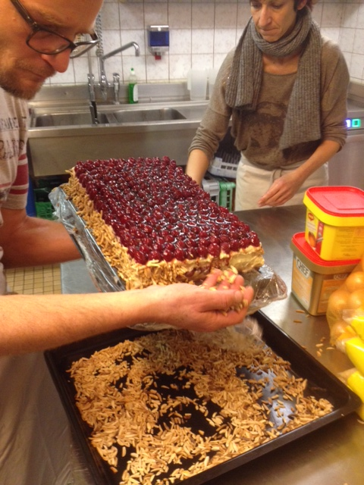
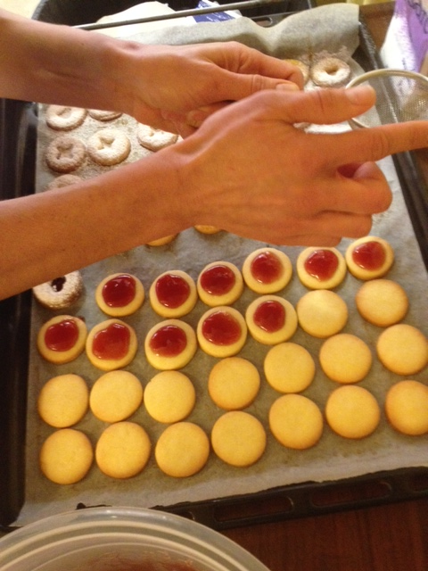

Slide 6
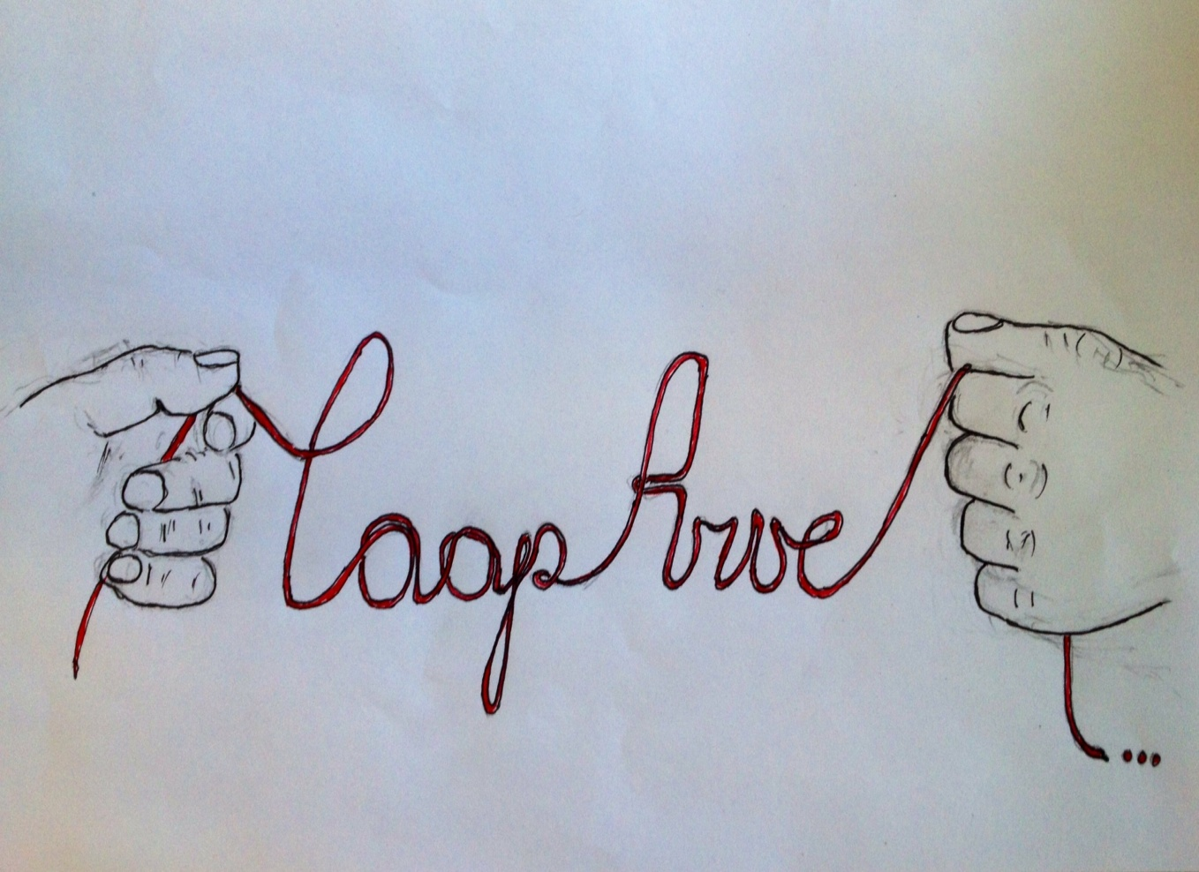
Dès demain
Des deux mains
Tissons des liens

